Slide 1
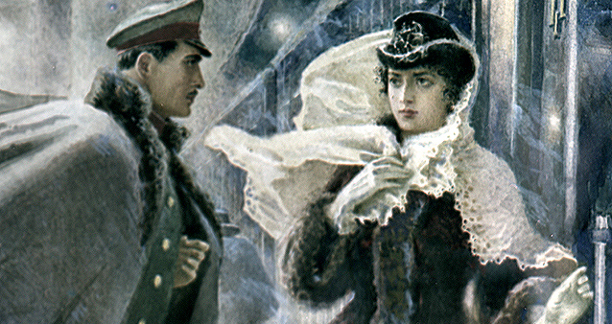
Анна Каренина
Лев Никола́евич Толсто́й

Slide 2
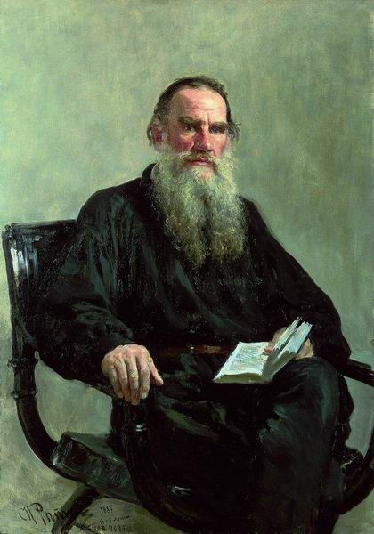
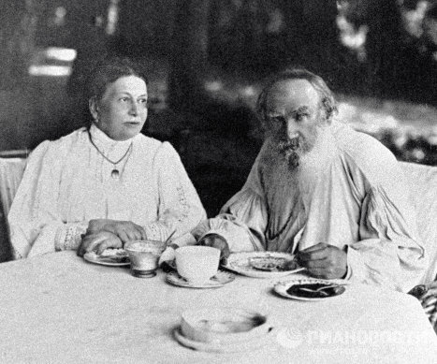
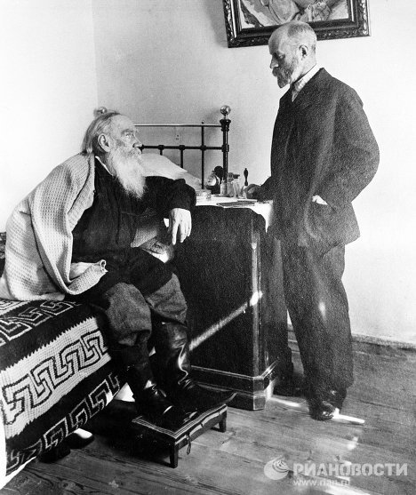
Лев Николаевич Толстой
русский писатель, публицист, философ
Пошти вся его жизнь связана С Ясной Поляной . Здесь он родился 28 августа 1828, прожил более 50 лет, здесь тоже похоронен. Толстой умер 7 ноября 1910 в Астапово
Он учился в Казанском университете на философском, затем на юридическом факультетах (не закончил)
Его величайшее произведение — роман «Война и мир»

Slide 3
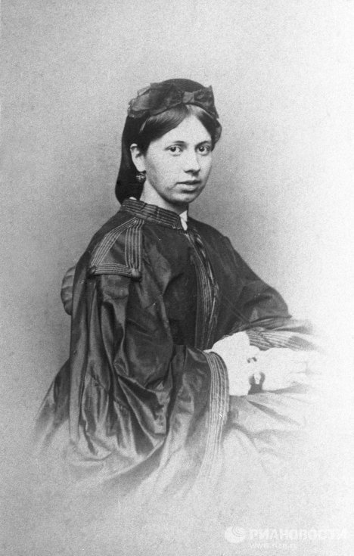
Семья
В сентябре 1862 года он женился на восемнадцатилетней Софье Андреевне Берс
Первые годы их совместной жизни были самыми счастливыми
За 17 лет у них родилось 13 детей
Духовный кризис, который Толстой пережил в конце 1870 - начале 1880 годов, завершился переломом в его мировоззрении. Стремление к «чистой, простой жизни» и идея о непротивлении злу насилием стали ядром системы Толстого.
Отношения Толстого с женой тоже не были безоблачными. Между ними часто возникали ссоры.
Наконец, одной зимней ночью 83-летний Толстой от нее сбежал. Он сел на поезд, но по дороге подхватил смертельное воспаление легких. Толстой умер в доме начальника станции в Астапово.

Slide 4
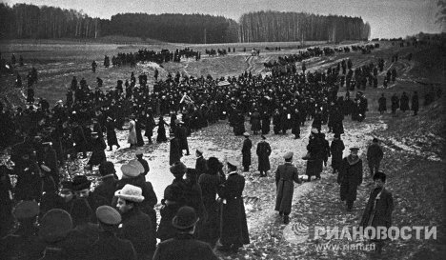
Похороны Толстого

Slide 5
Анна Каренина
Роман «Анна Каренина» был начат в 1873 году и печатался по частям в журнале «Русский вестник». Целый роман был напечатан в 1878 году.
Как признавался в дневниках Толстой, на создание такого произведения его подтолкнул Пушкин. Он хотел в своем произведении рассказать, что случилось бы с Татьяной Лариной (из романа «Евгений Онегин») дальше.
Первоначално был сюжет более простым, но впоследствии Толстой изменил имена действующих лиц, ввел новых персонажей и развил новые сюжетные линии. Главная героиня внешне тоже преобразилась и стала одним из лучших женских образов в мировой литературе.
События романа развиваются в 70-е гг. ХIХ в. после отмены крепостного права и последовавших за этим реформ Александра II.

Slide 6
Первая фраза романа «Анна Каренина»
«Все счастливые семьи похожи друг на друга, каждая несчастливая семья несчастлива по-своему.»

Slide 7
Анна каренина: содержание
Действие романа начинается в 1873 году. В начале романа мы узнаем, что в доме Облонских Стива изменил своей жене Долли. Между тем приехал в Москву Левин, чтобы сделать предложение сестре Долли княгине Кити, но она Левину отказывает, потому что она любит Вронского. Левин возвращается в деревню.
На вокзале Анна встречает Вронского, который ждет свою мать. Их встреча происходит при трагических обстоятельствах – под поезд попадает человек.
Анна приехала в Москву, чтобы уговорить Долли простить измену мужа, ей это удается, после этого она возвращается домой в Петербург. Также в Петербург едет и Вронский, очарованный Анной.
Дома Анна не чувствует себя счастливой – Анна не любит своего мужа. Спустя год после знакомства Анна становится любовницей Вронского. Анна первый раз в своей жизни испытывает любовь и ждет от Вронского ребенка.
Анна высказывает мужу все, что к Вронскому чувствует. Каренин приходит к решению, что супруги должны оставаться вместе, и если Анна с этим не согласна, он грозит отобрать у нее сына. Это еще больше настраивает Анну против мужа.

Slide 8
Анна каренина: содержание
Анна рожает дочь. Роды проходят тяжело и она, думая, что умирает, просит прощения у мужа и отказывается от Вронского, который совершает попытку застрелиться.
Левин, между тем, пытается провести реформы, которые не всегда встречают одобрение у мужиков. Приехав в Москву, он вновь встречает Кити, понимает, что любит ее и делает ей предложение. Кити соглашается.
После возврашеня Анны и Вронского из путешествия по Италии Анна понимает, что общество отвергло ее и начинет ревновать Вронского. Анна ссорится с ним, он отправляется в Петербург к своей матери. Анна едет за ним на вокзал, где вспоминает обстоятельства их первой встречи. Ей кажется, что она видит выход из ситуации, и она бросается под поезд.
Вронский возвращается в армию и едет на войну с турками. Каренин забирает дочь Анны и Вронского к себе.
Кити рожает Левину сына. Он пытается найти смыл жизни. И только когда он понимает, что это невозможно понять или объяснить, к нему приходит душевное равновесие. (duševní klid)

Slide 9
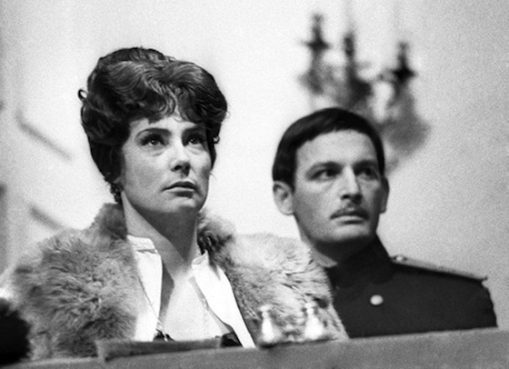
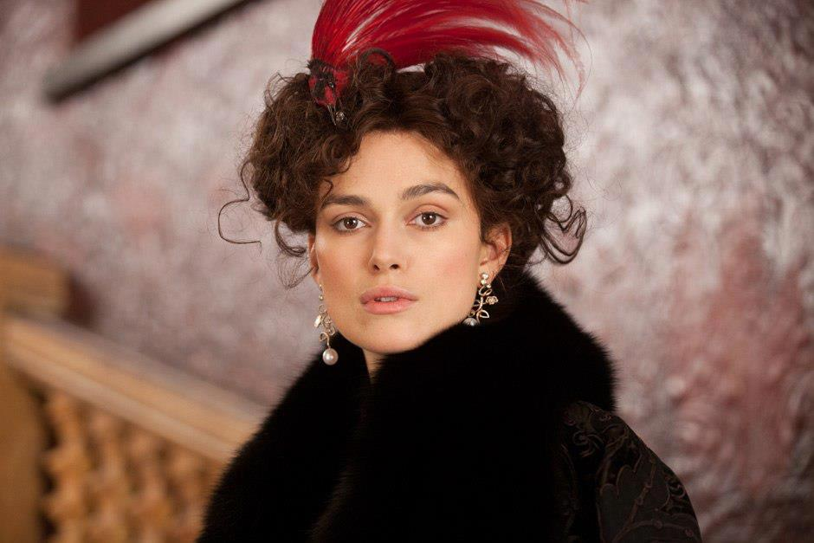
Анна КАренина
Писатель работал над романом более 4-х лет.
Его очень волновали проблемы семьи и брака. Толстой говорил, что основной его задачей было не столько вызвать жалость к героине, сколько показать ее невиновность.
Роман охватил не только жизнь и человеческие отношения того времени, но и вместил в себя рассуждения (úvahy) Льва Толстого о природе социальных отношений, духовном единстве, счастье и несчастье людей.

Slide 10
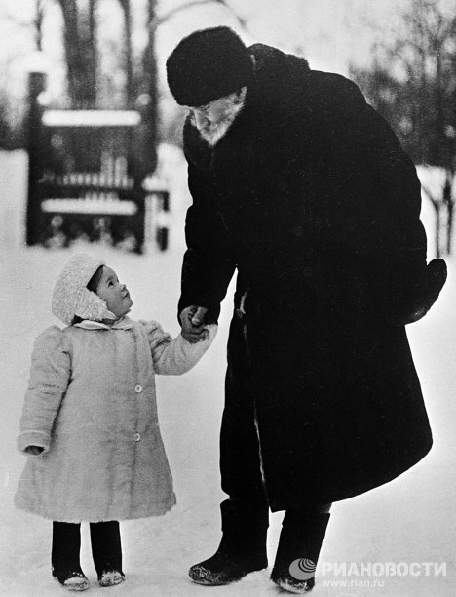
Анна каренина
Автор ищет ответ на вопросы: как живет человек в семье и в обществе, можно ли ограничиться только рамками семьи? В чем секрет человеческого счастья? Но ответа он не находит.
Фальшивой жизни аристократов противопоставляется жизнь народа, где еще сохранились настоящие ценности. Но, как замечает Левин, духовное разрушение проникло и в народную среду.

Slide 11
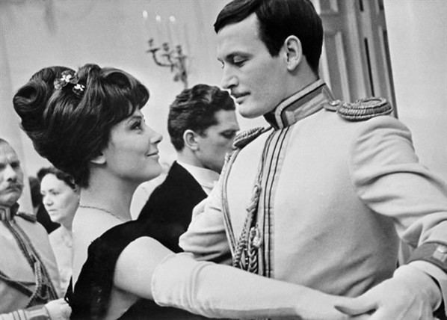
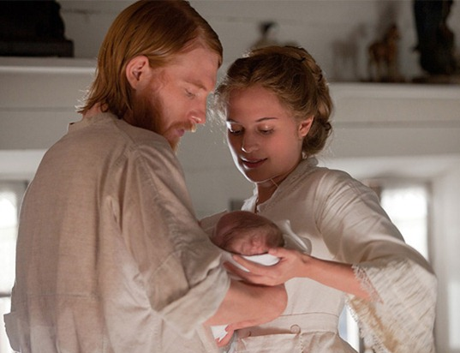
Особенность композиции
Особенность композиции романа в том, что в центре него – две истории, которые развиваются параллельно: история семейной жизни Анны Карениной, и судьба дворянина Левина, который живет в селе и стремиться улучшит хозяйство.

Slide 12
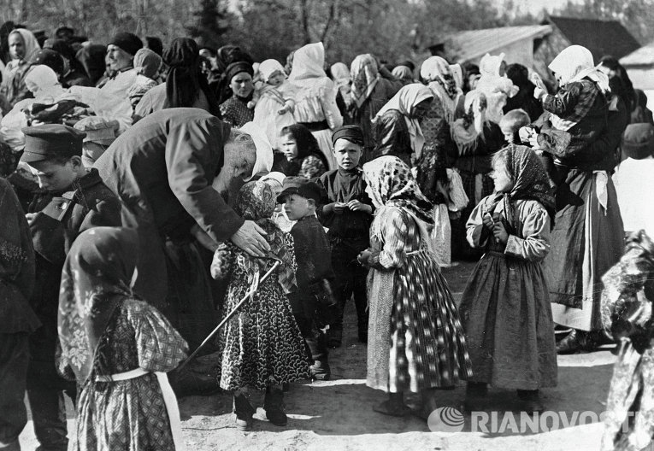
Автобиографические черты
История Левина и Кити это автобиографичная часть романа.
Это мы можем видеть в психологическом портрете Левина, его, как и самого автора волновали одни и те же вопросы: нужно ли образование крестьянам, и что случится, если его дать. Эти вопросы мало интересовали окружение Левина, как мало интересовали современников Толстого. Жизненный кризис, который переживал Левин, соответствует жизненному кризису автора.
Лев Николаевич Толстой с крестьянскими детьми в Ясной Поляне

Slide 13
Анна Каренина: Жанр
Толстой называл «Анну Каренину» «романом широким, свободным». В основе этого определения — пушкинский термин «свободный роман». В «Анне Карениной» нет лирических, философских или публицистических отступлений (odboček).
Между романом Пушкина и романом Толстого есть связь, которая проявляется в жанре, в сюжете и в композиции. Толстой, по словам М. Б. Храпченко, «продолжал пушкинские традиции обновления формы романа, расширения его художественных возможностей»

Slide 14
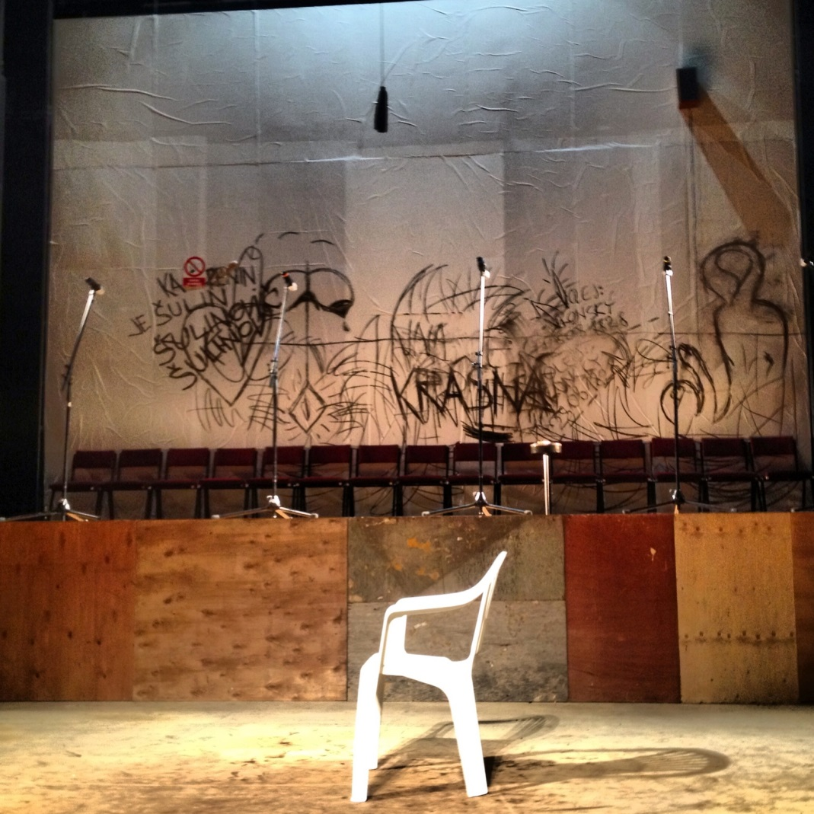
Редута
Пьесу Анна Каренина исполняют в театре Редута в Брно.

Slide 15
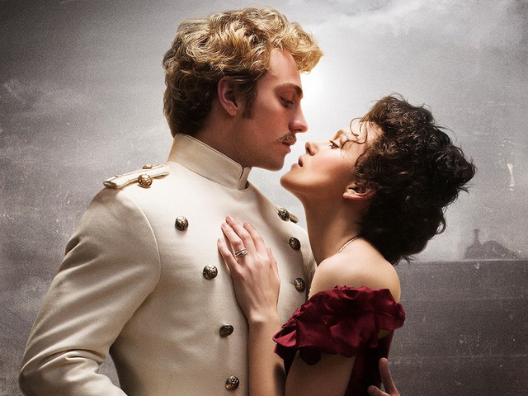
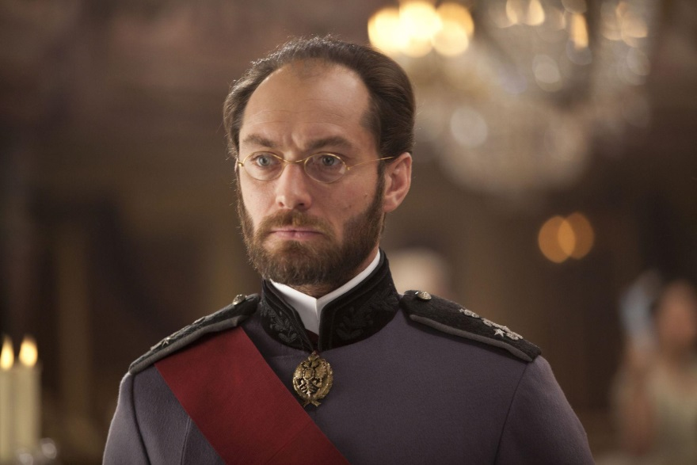
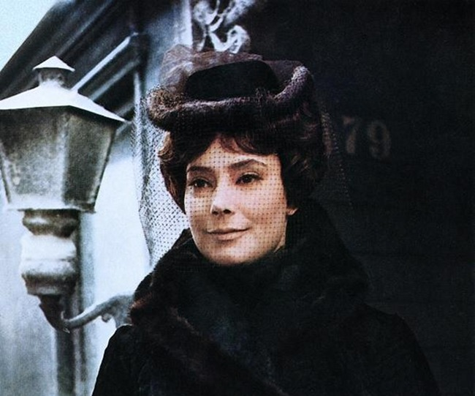
фильмы
По роману Анна Каренина было снято более чем 20 фильмов.
Анна Каренина (2012): кинофильм английского режиссёра Джо Райта. Главную роль Анны исполняет Кира Найтли
Картина получила премию «Оскар» за лучший дизайн костюмов, а также номинировалась в других категориях.
https://www.youtube.com/watch?v=-iuO6yU-OBk

Slide 16
Спасибо за внимание

